Slide 1
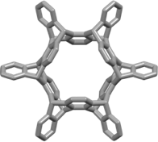
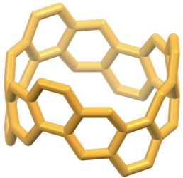
P-XX(こちらで記入)
研究タイトル
発表者氏名
名大院理 〇〇研究室 D1
説明図（以下自由）
One-shot six-fold
Diels–Alder反応
カーボンナノベルト(CNB)^{[1]}
カーボンナノチューブの部分構造。2017年に当研究室によって、世界で初めて合成された分子。
シクロイプチセン^{[2]}
トリプチセンが環状に繋がった分子。三次元上に広がったユニークな構造を有する。
[1] (a) Povie, G.; Segawa, Y.; Nishihara, T.; Miyauchi, Y.; Itami, K. Science 2017, 356, 172.
(b)Povie, G.; Segawa, Y.; Nishihara, T.; Miyauchi, Y.; Itami, K. J. Am. Chem. Soc. 2018, 140, 10054.
[2] Shudo, H.; Kuwayama, M.; Segawa, Y.; Itami, K. Chem. Sci. 2020, 11, 6775.

